Slide 1
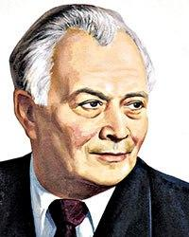
Adabiyot
7- sinf
Mavzu: Abdulla Qahhor “O‘g‘ri”
hikoyasi

Slide 2
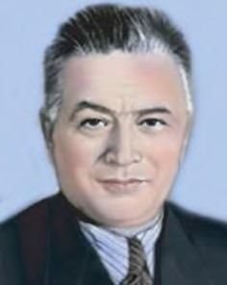
ABDULLA QODIRIY
U Qo‘qonda temirchi oilasida tug‘ilgan.
Buvayda, Yaypan, Oqqo‘rg‘on, Qu- dash, Olqor qishloqlarida yashagan.
jadid maktabida;
texnikumda;
O‘rta Osiyo davlat universitetida o‘qigan
(1907-1968)

Slide 3
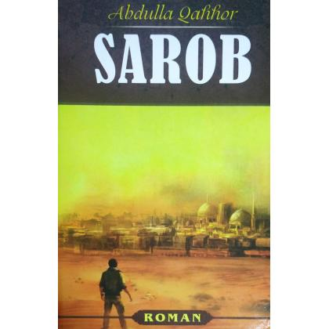
IJODIY MEROS
Hikoyalari:
“O‘g‘ri”, “Bemor”, “Dahshat”, “Ming bir jon”
“Adabiyot muallimi”, “Anor”…
Dramalari:
“Ayajonlarim”, “Shohi so‘zana”,
“Og‘riq tishlar“
Qissalari:
“Sinchalak”, “Muhabbat”,“O‘tmishdan ertaklar’”.
O‘ZBEK HIKOYACHILIGI USTASI

Slide 4
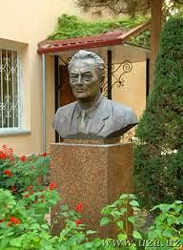
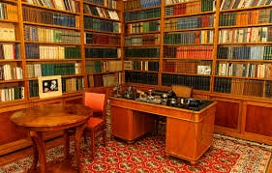
ABDULLA QAHHOR UY-MUZEYI
2019

Slide 5
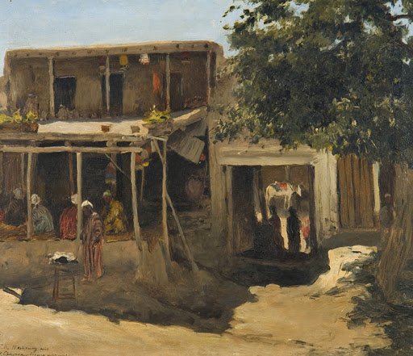
“O‘G‘RI” Otning o‘limi-itning bayrami (Maqol)
Kampir tong qorong‘isida xamir qilgani turib ho‘kizidan xabar oldi. O!.. Ho‘kiz yo‘q, og‘il ko‘cha tomondan teshilgan... Dehqonning uyi kuysa kuysin, ho‘kizi yo‘qolmasin. Bir qop somon, o‘n-o‘n beshta xoda, bir arava qamish—uy, ho‘kiz topish uchun necha zamonlar qozonni suvga tashlab qo‘yish kerak bo‘ladi.

Slide 6
“O‘G‘RI”
Odamlar dod ovoziga o‘rganib qolgan: birovni eri uradi, birovning uyi xatga tushadi... Ammo kampirning dodiga odam tez to‘plandi. Qobil bobo yalang bosh, yalang oyoq, yaktakchan og‘il eshigi yonida turib dag‘-dag‘ titraydi, tizzalari bukilib-bukilib ketadi; ko‘zlari javdiraydi, hammaga qaraydi, ammo hech kimni ko‘rmaydi. Xotinlar o‘g‘rini qarg‘aydi, it huradi, tovuqlar qaqag‘laydi. Kimdir shunday kichkina teshikdan ho‘kiz sig‘ishiga aql ishonmasligi to‘g‘risida kishilarga gap ma’qullaydi.

Slide 7
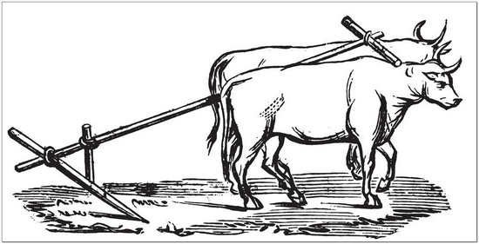
“O‘G‘RI”
Qobil boboning qo‘shnisi – burunsiz ellikboshi kirdi. U og‘ilga kirib teshikni, ho‘kiz bog‘langan ustunni diqqat bilan ko‘zdan kechirdi; negadir ustunni qimirlatib ham ko‘rdi, so‘ngra Qobil boboni chaqirdi va past tovush bilan dedi:
– Ho‘kizing hech qayoqqa ketmaydi, topiladi!

Slide 8
“O‘G‘RI”
- Yig‘lama, yig‘lama deyman! Ho‘kizing oq poshsho qo‘l ostidan chiqib ketmagan bo‘lsa, topiladi.
Ellikboshi
Ellikboshi ho‘kizni juda naqd qilib qo‘ydi – go‘yo u ko‘chaga chiqsa bas – ho‘kiz topiladi. Bu "xudo yallaqagur" shunchalik qilgandan keyin bir nima berish lozim-da. Tekinga mushuk oftobga chiqmaydi. Bu odam ellikboshi bo‘lish uchun ozmuncha pul sochganmi? Mingboshining bir o‘ziga yetti yuz bog‘ beda, bir toy bergani ma’lum. Poshsholikdan oylik yetmasa!

Slide 9
“O‘G‘RI”
Kechqurun Qobil bobo aminning oldiga boradigan bo‘ldi. Quruq qoshiq og‘iz yirtadi, aminga qancha pul olib borsa bo‘ladi? Berganga bitta ham ko‘p, olganga o‘nta ham oz. Chol-kampir kengashib shunday qarorga kelishdi: bu chiqim oxirgi va ho‘kizni bo‘ynidan bog‘lab beradigan chiqim, shuning uchun pulning yuziga qarash aqldan emas.

Slide 10
“O‘G‘RI”
Qobil bobo ro‘para bo‘lganda amin og‘zini ochmasdan qattiq kekirdi, keyin bag‘baqasini osiltirib kuldi. —Ha, sigir, yo‘qoldimi?
—Yo‘q... sigir emas, ho‘kiz, ola ho‘kiz edi.
—Ho‘kizmi?..Ho‘kiz ekan-da! Himm... Ola ho‘kiz? Tavba!..
—Bori-yo‘g‘im shu bitta ho‘kiz edi...
Amin chinchalog‘ini ikkinchi bo‘g‘inigacha burniga tiqib kuldi: —Yo‘qolmasdan ilgari bormidi? Qanaqa ho‘kiz edi? —Ola ho‘kiz...

Slide 11
“ZANJIR”
Qobil boboning harakatlari:
ish bitirish uchun qilingan uddabu-ronlikmi?
chorasizlikmi?
poraxo‘rlikmi?
ellik-boshi
amin
pristav
tilmoch
amin

Slide 12
“O‘G‘RI”
Gumoningizni ayting bo‘lmasa! — dedi ellikboshi tajang bo‘lib, - kim olganini men bilmasam, avliyo bo‘lmasam! Olgan odam allaqachon so‘yib saranjomladi-da! Uzoq demasangiz, erinmasangiz ko‘nchilikka borib terilarni bir qarab chiqing. Ammo terisi ko‘nchilikka tushgan bo‘lsa, allaqachon charm bo‘ldi; xudo biladi, kavush bo‘lib bozorga chiqdimi...

Slide 13
“O‘G‘RI”
Ey, yosh bolamisiz! Nega yig‘laysiz? Kap-katta odam... Bitta ho‘kiz bo‘lsa bir gap bo‘lar, xudo ajalga to‘zim bersin!
Ellikboshi
Ertasiga ellikboshi Qobil boboni boshlab qaynatasi— Egamberdi paxtafurushning oldiga olib bordi. Paxtafurush cholning holiga ko‘p achindi va yerini haydab olgani bitta emas, ikkita ho‘kiz berdi, lekin “kichkinagina” sharti bor. Bu shart kuzda ma’lum bo‘ladi...

Slide 14
MUSTAQIL BAJARISH UCHUN TOPSHIRIQLAR:
O‘ylab ko‘ring, voqea boshqachasiga yuz berishi mumkinmidi?
Muallif “o‘g‘ri” deganda kimni nazarda tutgan?
Hikoyada qanday illatlar haqida hikoya qilingan?

